Slide 1
YOUNGSTERS NOWADAYS. WHERE FROM, WHERE TO? 2017-1-RO01-KA219-037190 Proiect de parteneriat strategic pentru susținerea schimbului de bune practici în domeniul școlar, proiect doar între școli
Activitate de diseminare a celei de-a treia activitate de învățare, predare, formare Moreni, România
Grup tintă: comunitatea locală Data: 17 Aprilie 2019

Slide 2
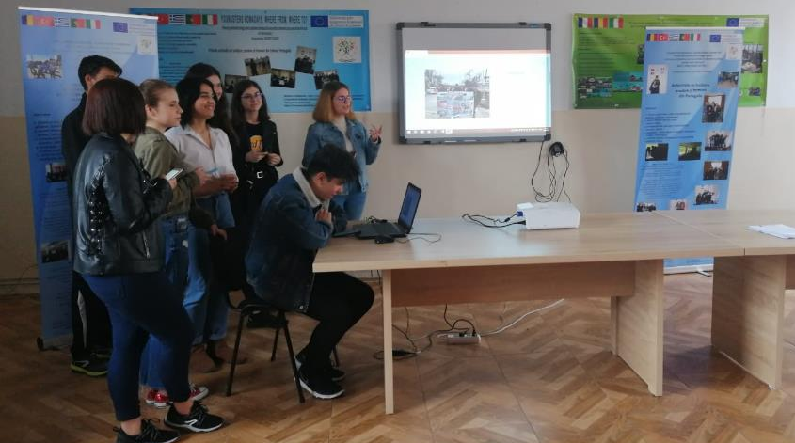
Echipa proiectului

Slide 3
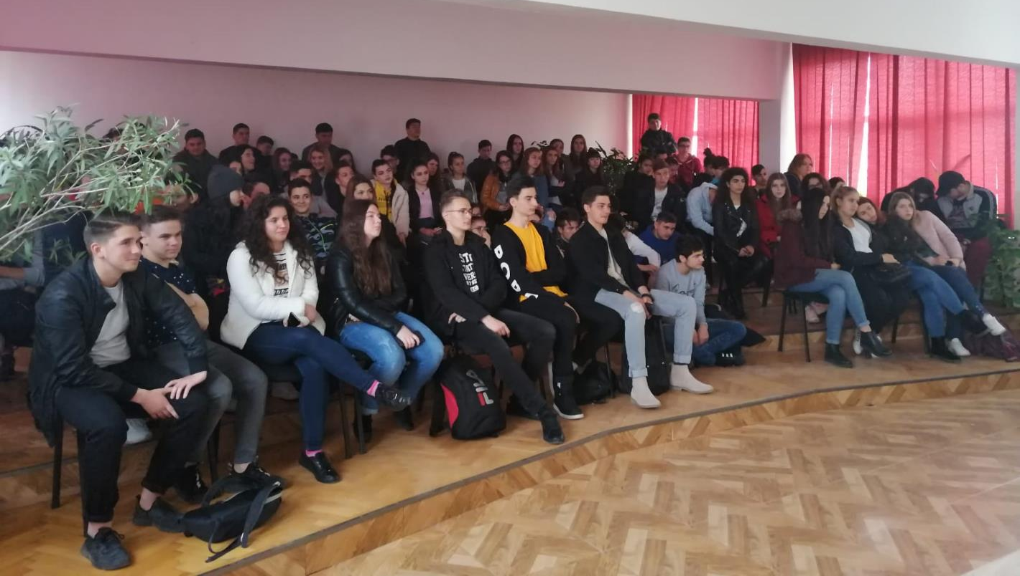
Activitatea de diseminare a avut loc in Moreni, Dâmbovita, România, la Colegiul Național Ion Luca Caragiale, pe 17 aprilie 2019

Slide 4
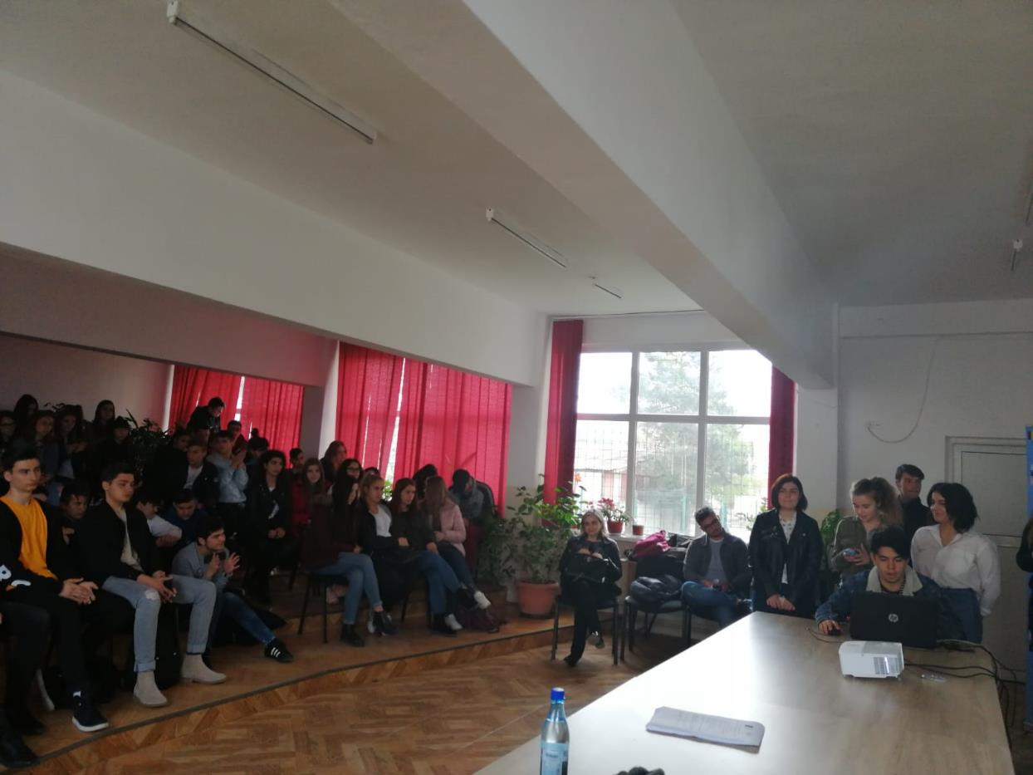
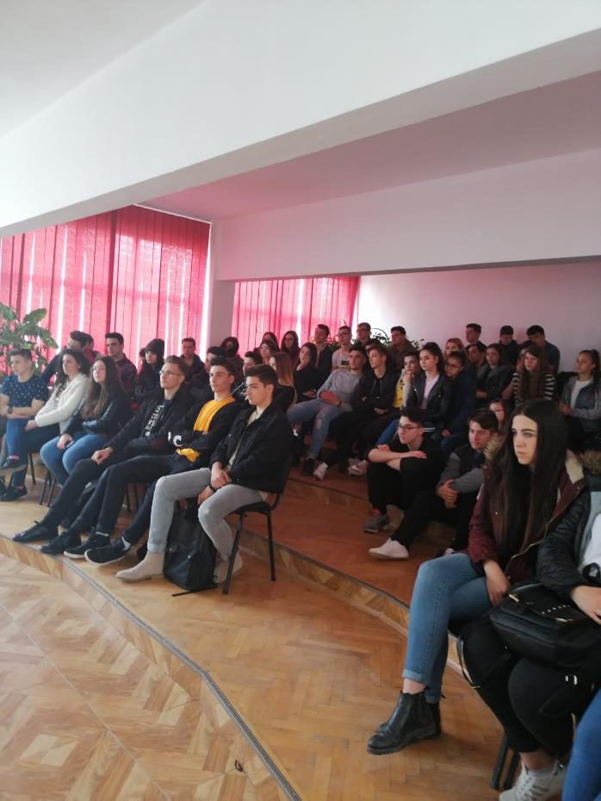

Slide 5
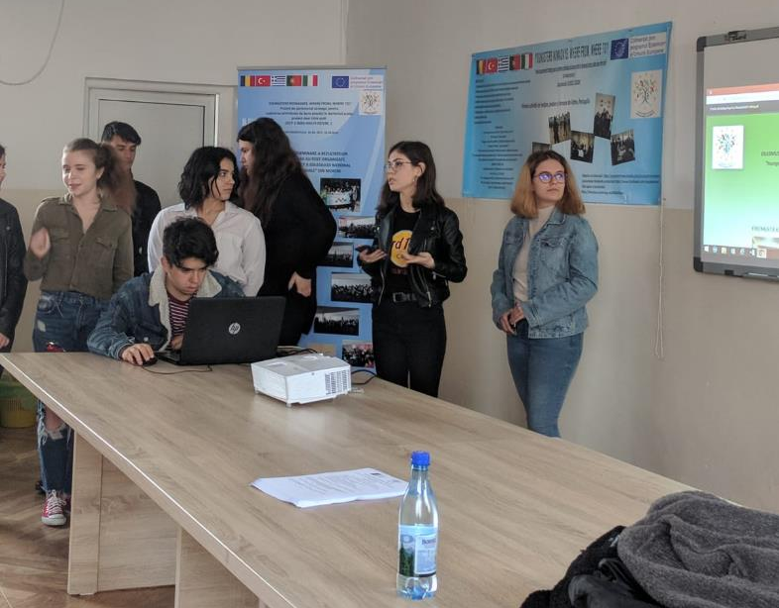
Prezentarea produselor finale realizate în cadrul activității de predare, învățare, formare care a avut loc în Moreni, Romania , în perioada 3-10 Martie.

Slide 6
Prezentare a problemelor de mediu în fiecare țară

Slide 7
Analiză a modalităților de economisire a energiei

Slide 8
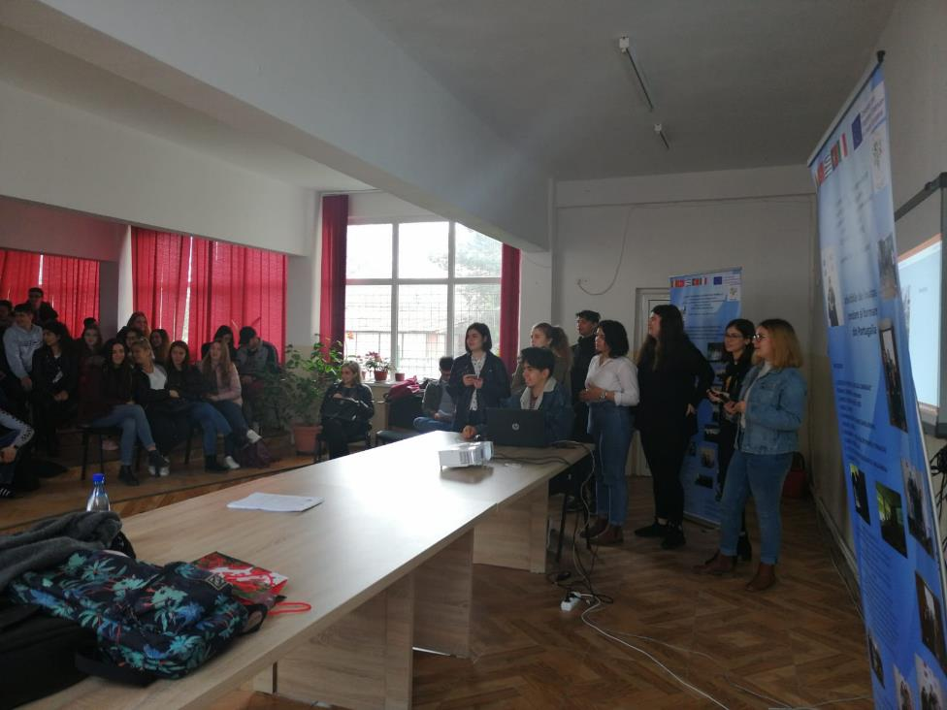
Campania de mediu WE CARE

Slide 9
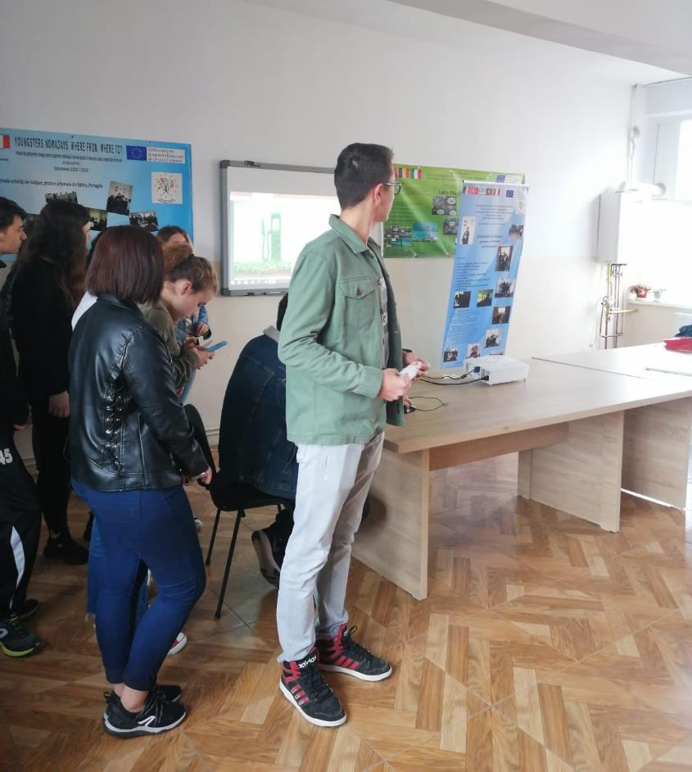
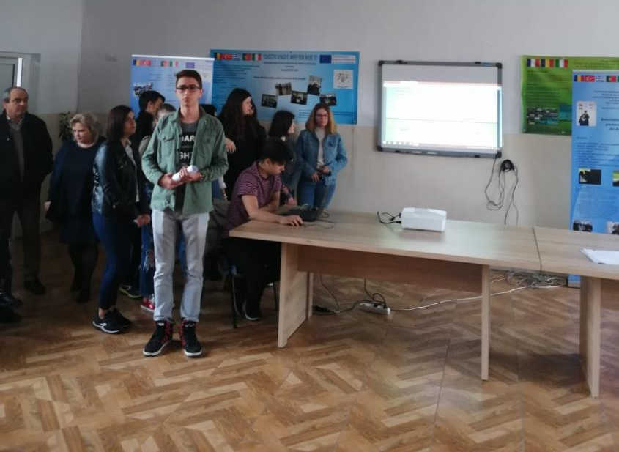
Studiu asupra modului în care consumul influențează piața muncii și modul în care consumul influențează mediul

Slide 10
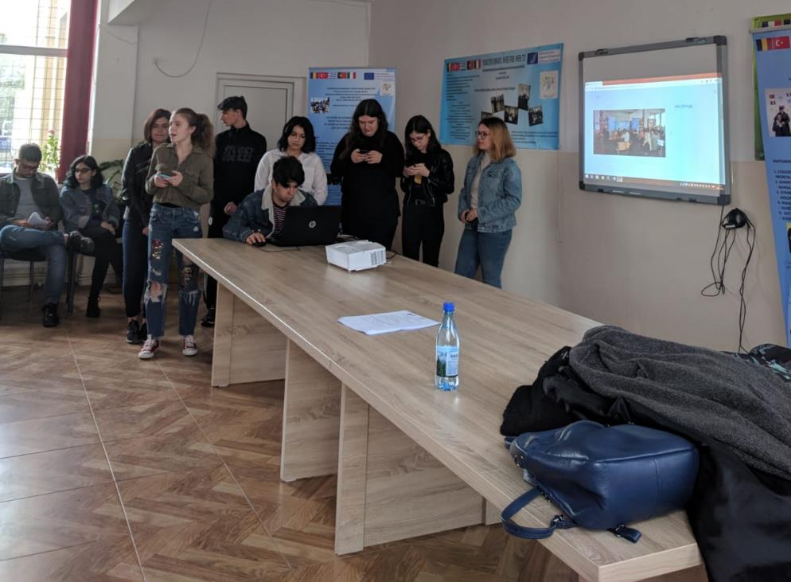
Excursie tematică , in legatură cu obiectivele proiectului, la Barajul Paltinu si la Regia Publică Locală a Pădurilor Kronstadt R.A.

Slide 11
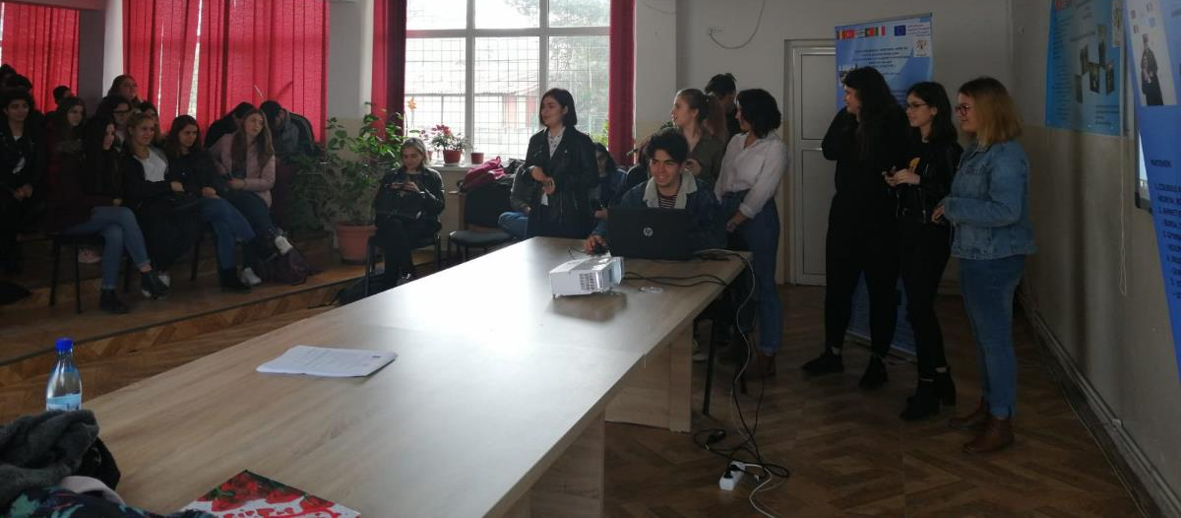
Manifest pentru prezent și viitor cu privire la modul în care mediul ar trebui să fie mai puțin afectat într-un mod negativ

Slide 12
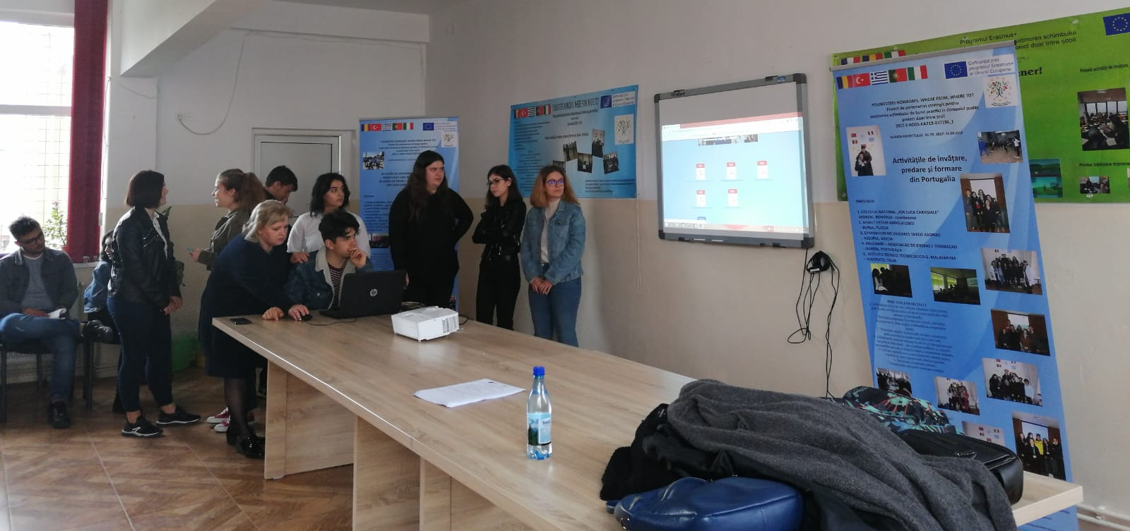
Prezentarea site-ului proiectului

Slide 13
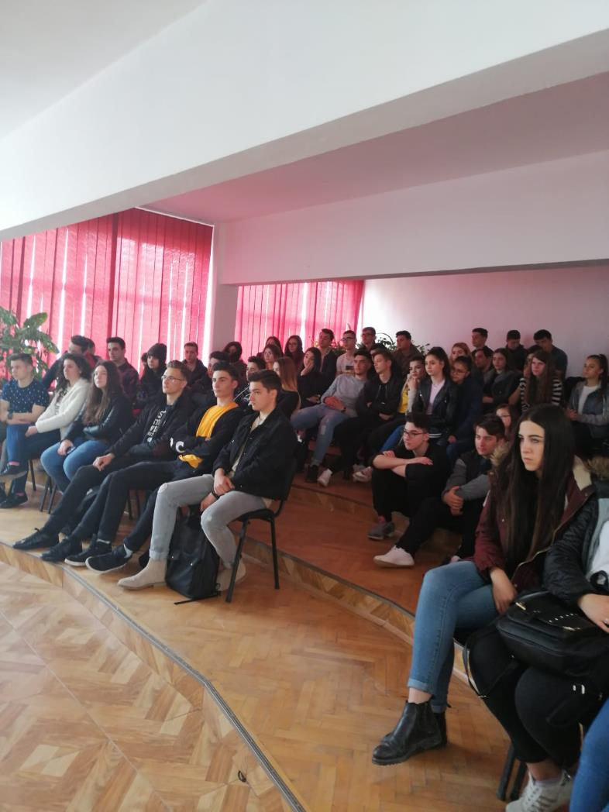

Slide 14
“Material realizat cu sprijinul financiar al Comisiei Europene. Conţinutul prezentului material reprezintă responsabilitatea exclusivă a autorilor, iar Agenţia Naţională şi Comisia Europeană nu sunt responsabile pentru modul în care conţinutul informaţiei va fi folosit.”

